Slide 1

4 parmi les plus grands prédateurs
1-Guépards
2-Jaguars
3-Léopards
4-Tigres
Lucienne
Images en UHD

Slide 2
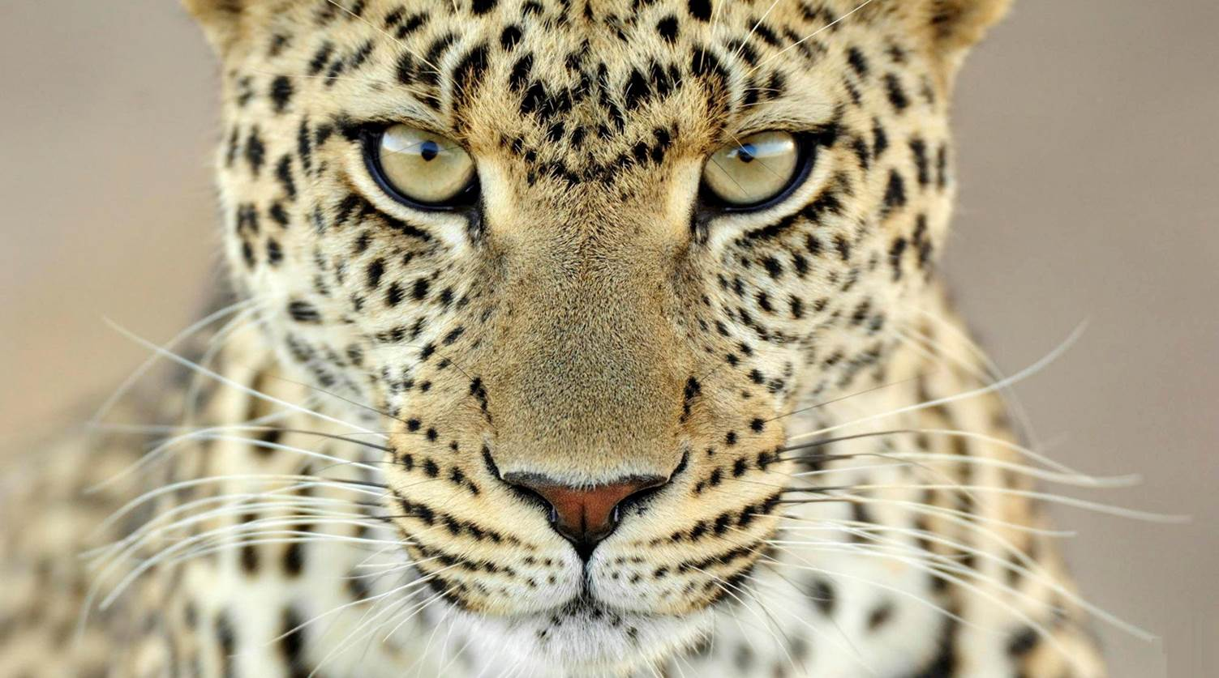

Slide 3
Le guépard
Est un grand mammifère carnassier de la famille des félidés vivant en Afrique et dans quelques rares régions du Moyen-Orient. Taillé pour la course, le guépard a une allure svelte et fine, avec de longues pattes élancées aux griffes non rétractiles, et une face au museau court marquée par deux traces noires partant des yeux. Entièrement tachetés de noir sur un fond fauve à beige très clair, ses petits arborent également une courte crinière.
Il est considéré comme l'animal terrestre le plus rapide au monde, avec une vitesse pouvant atteindre 110 km/h.

Slide 4
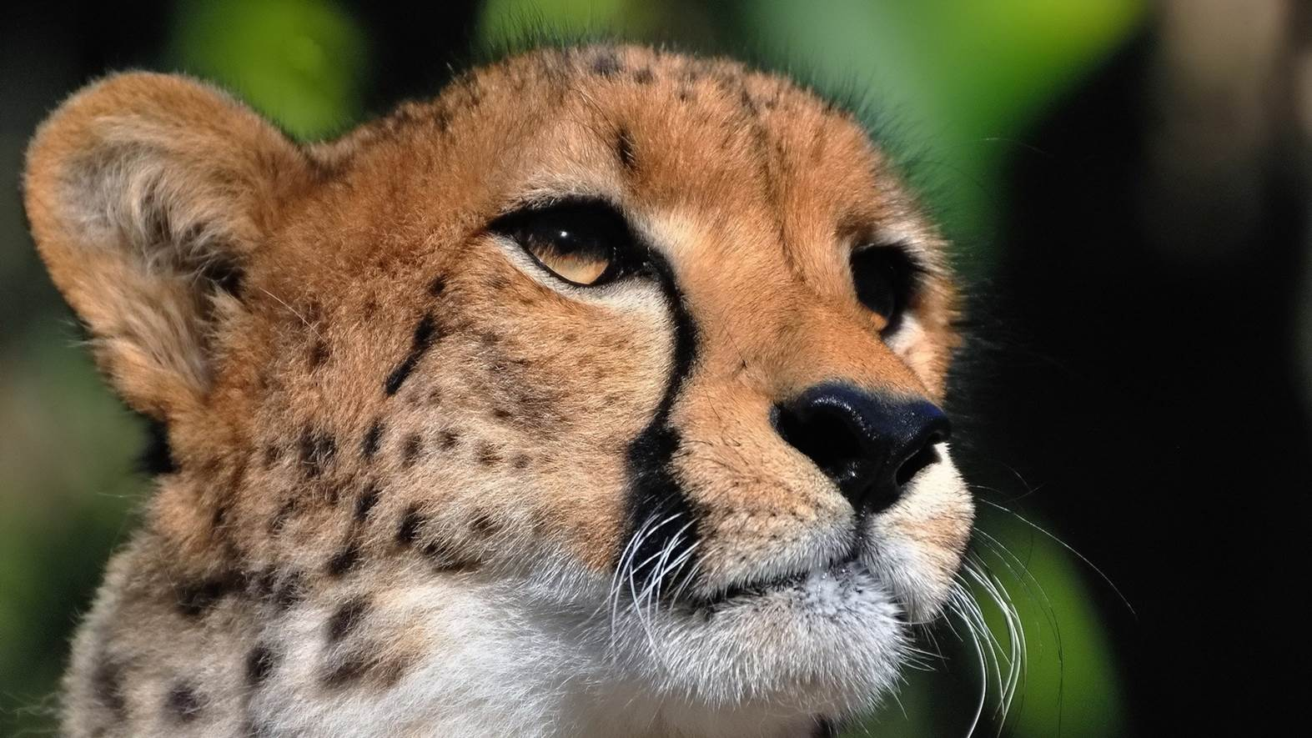

Slide 5
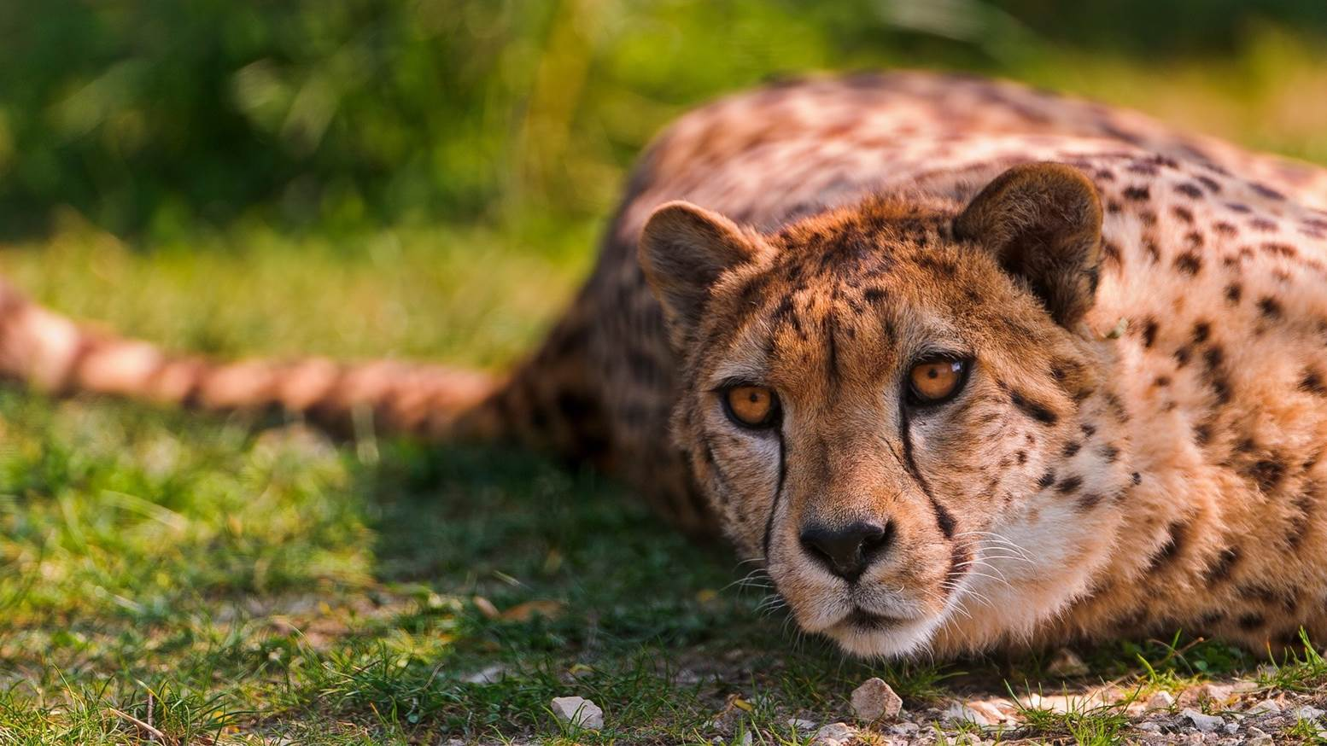

Slide 6
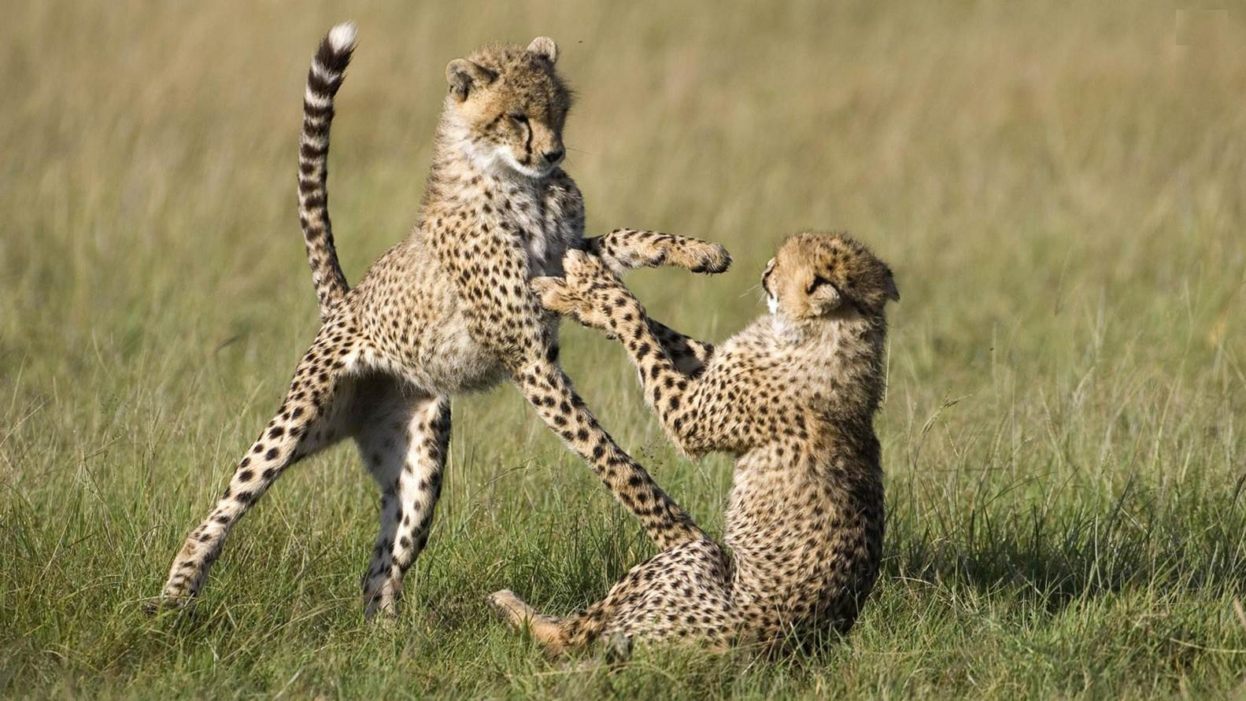

Slide 7
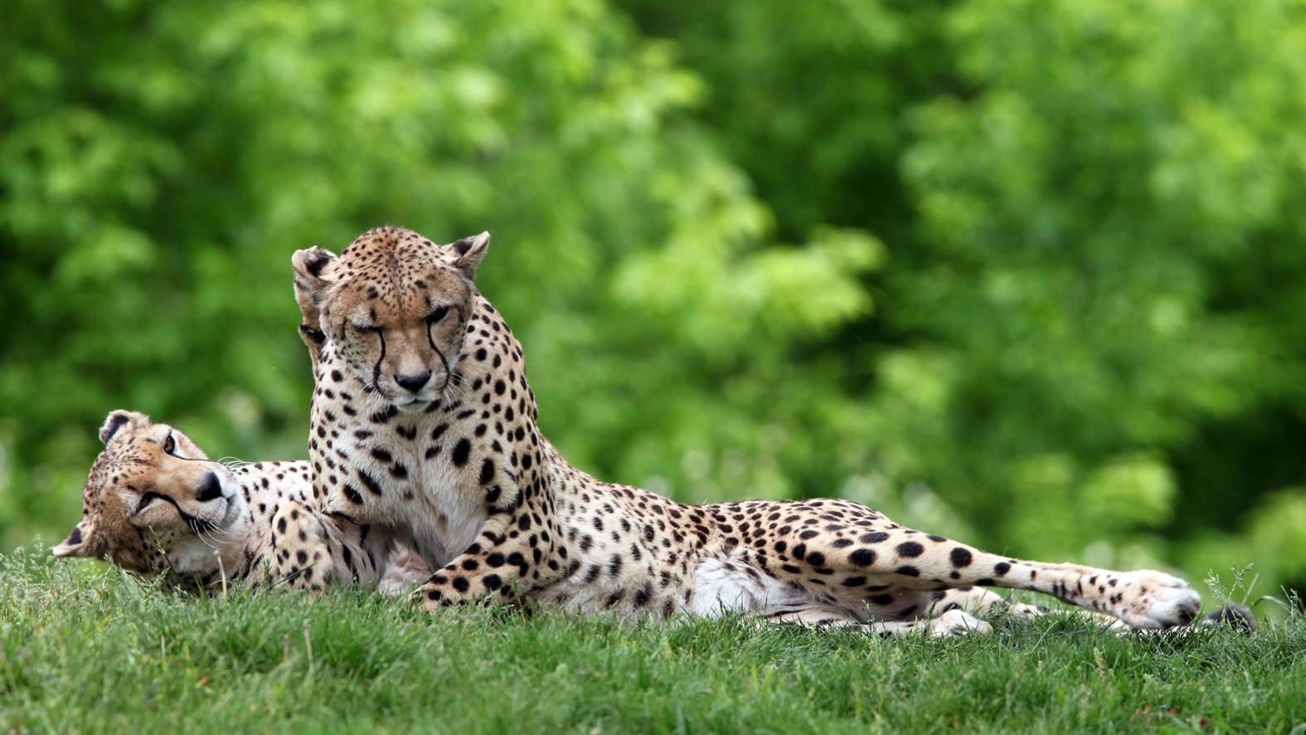

Slide 8
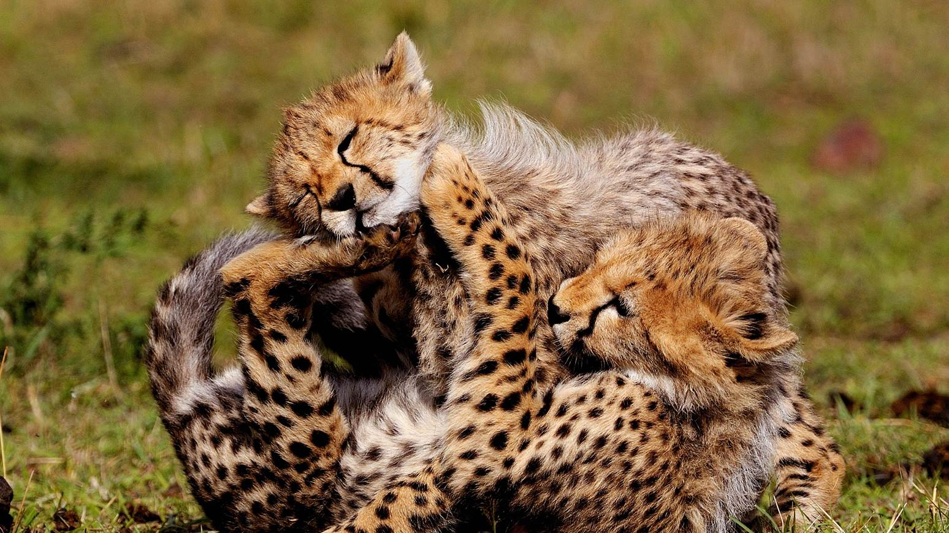

Slide 9
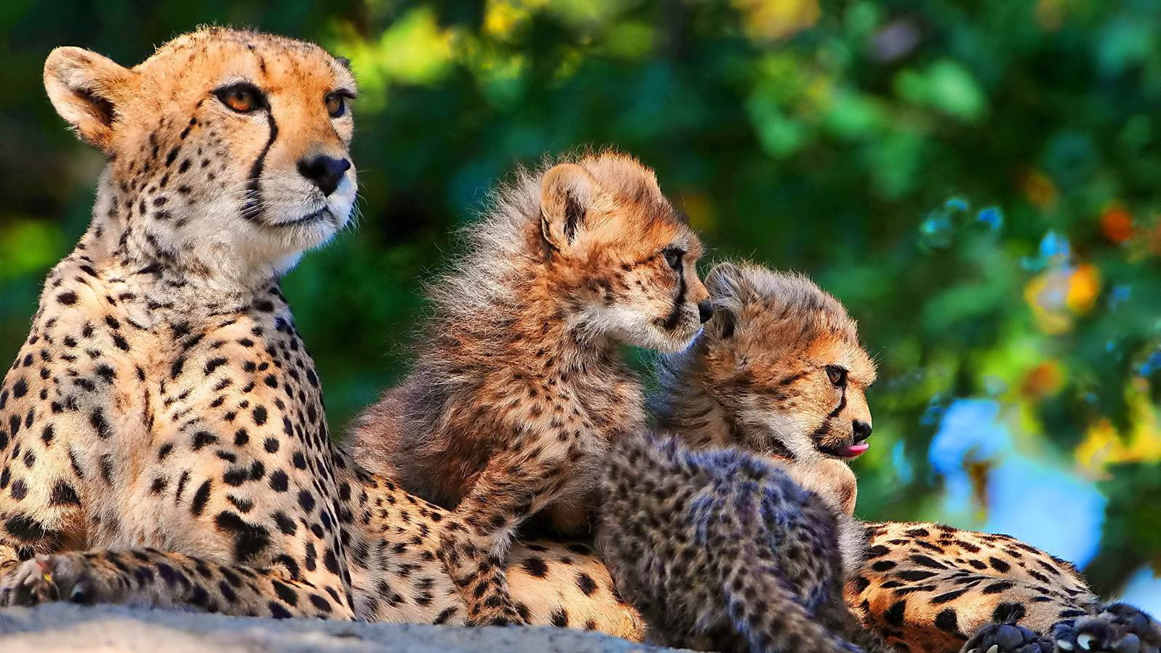

Slide 10
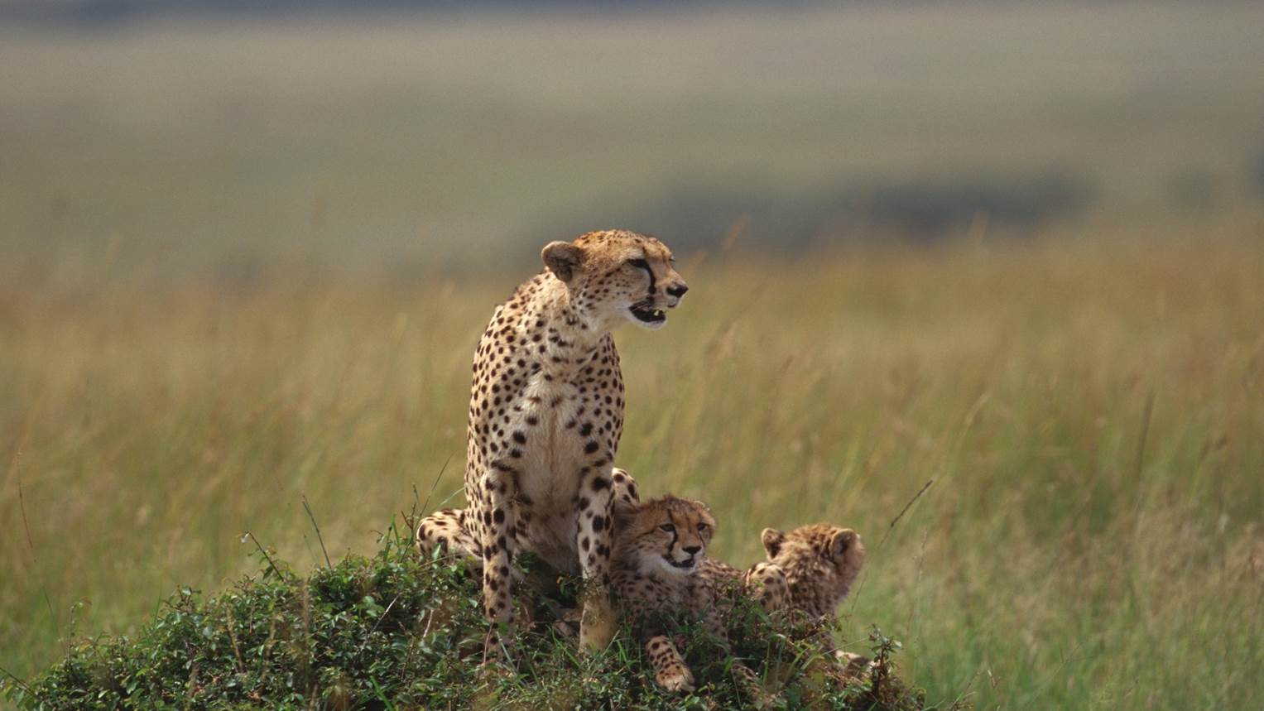

Slide 11
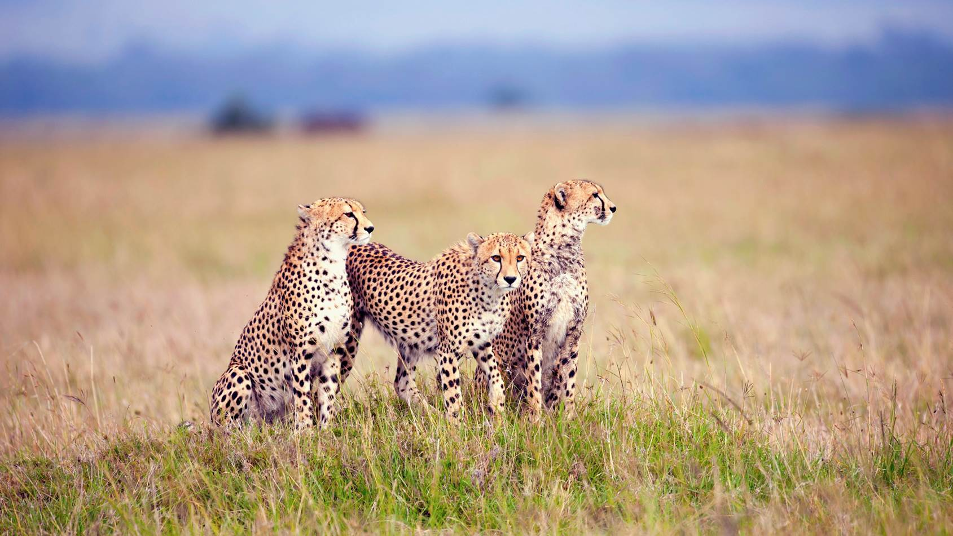

Slide 12
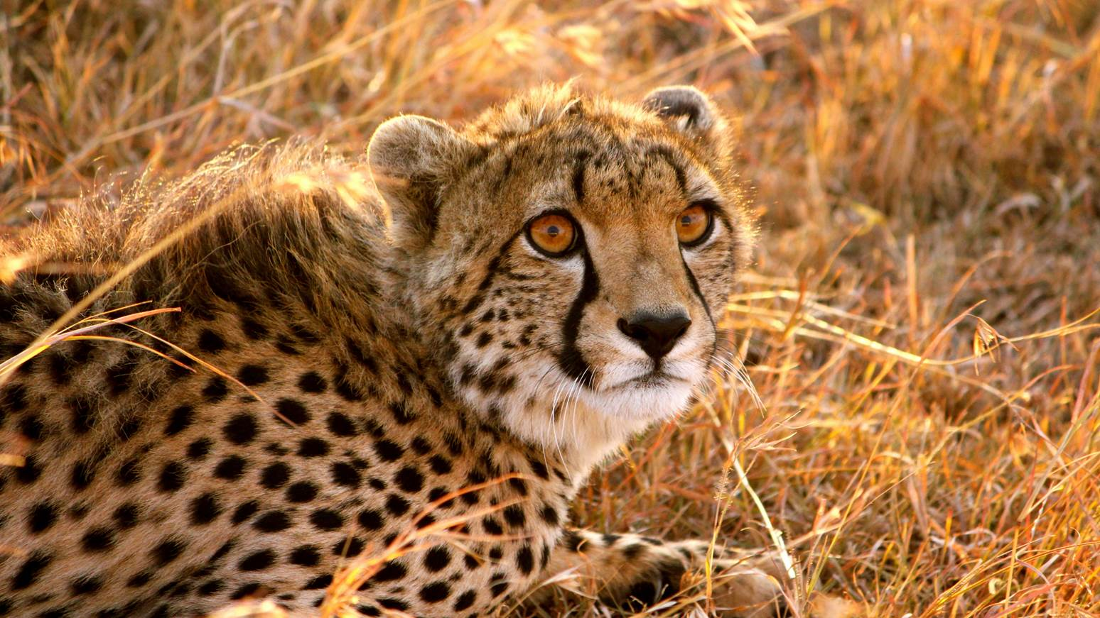

Slide 13
Le Jaguar
C'est l'un des cinq « grands félins » du genre Panthera, avec le tigre, le lion, l'once et le léopard.
Le jaguar s'accommode d'une large variété de milieux ouverts et boisés. Il est fortement associé à la présence de l'eau et, comme le tigre, il aime nager. C'est un prédateur solitaire qui chasse à l'affût, tout en étant opportuniste dans la sélection des proies.

Slide 14
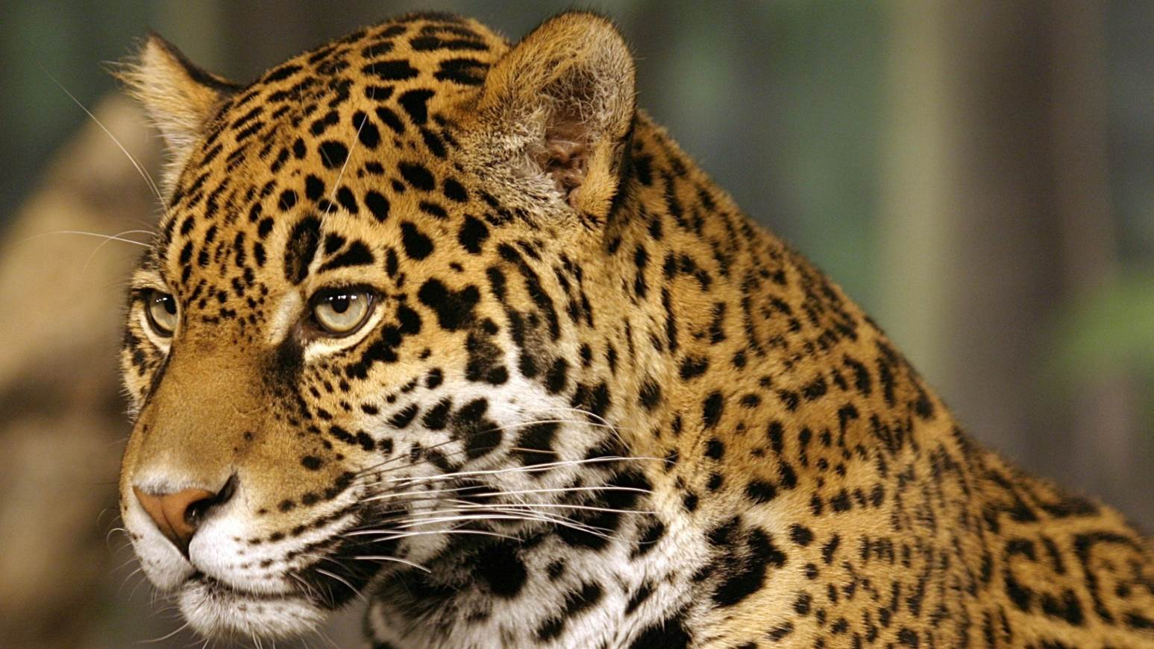

Slide 15
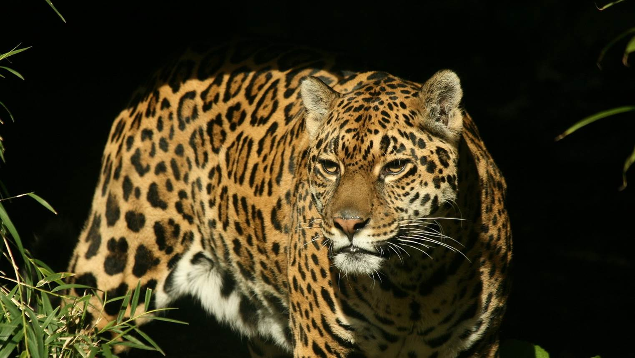

Slide 16
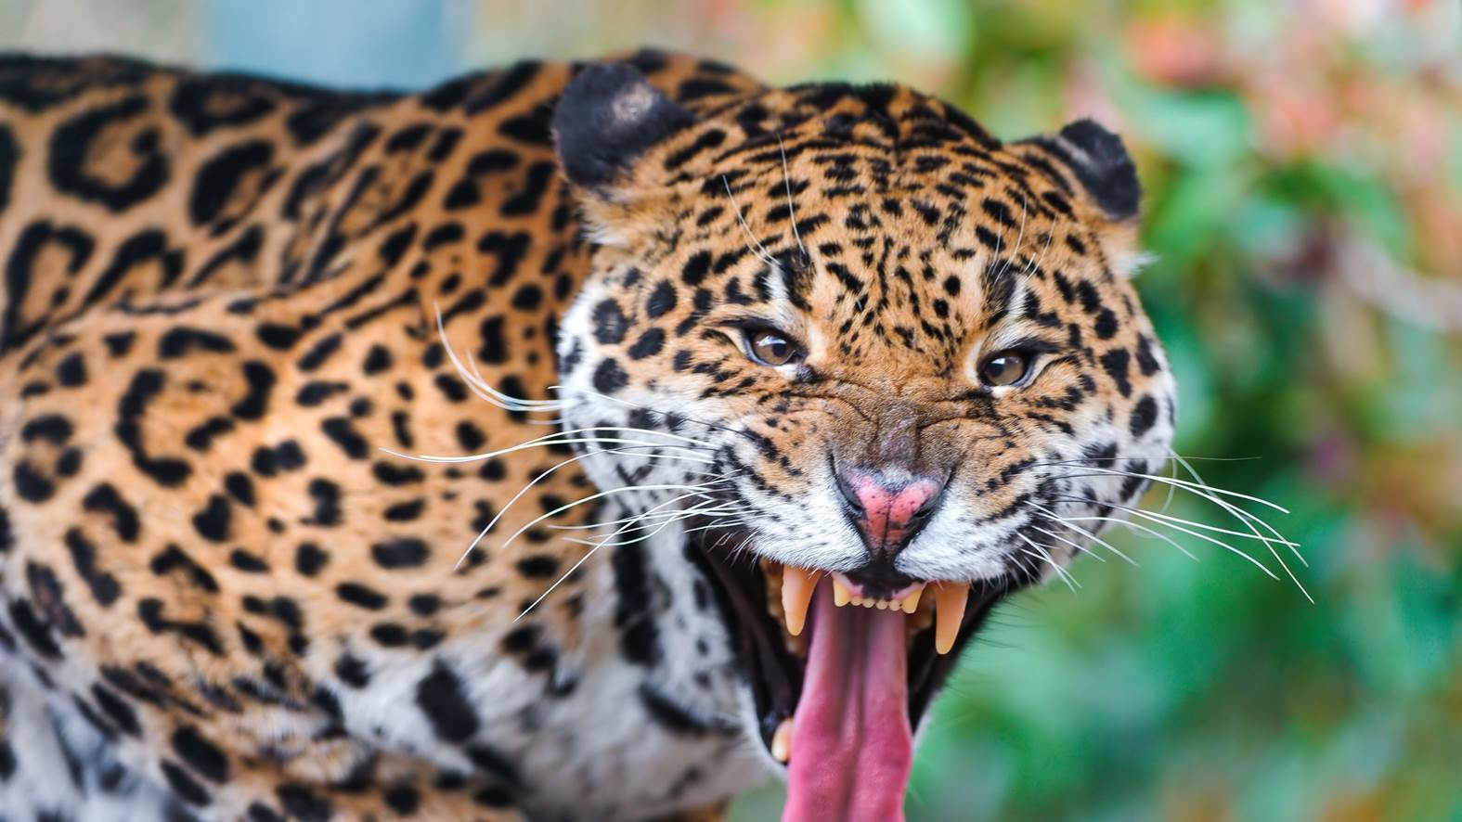

Slide 17
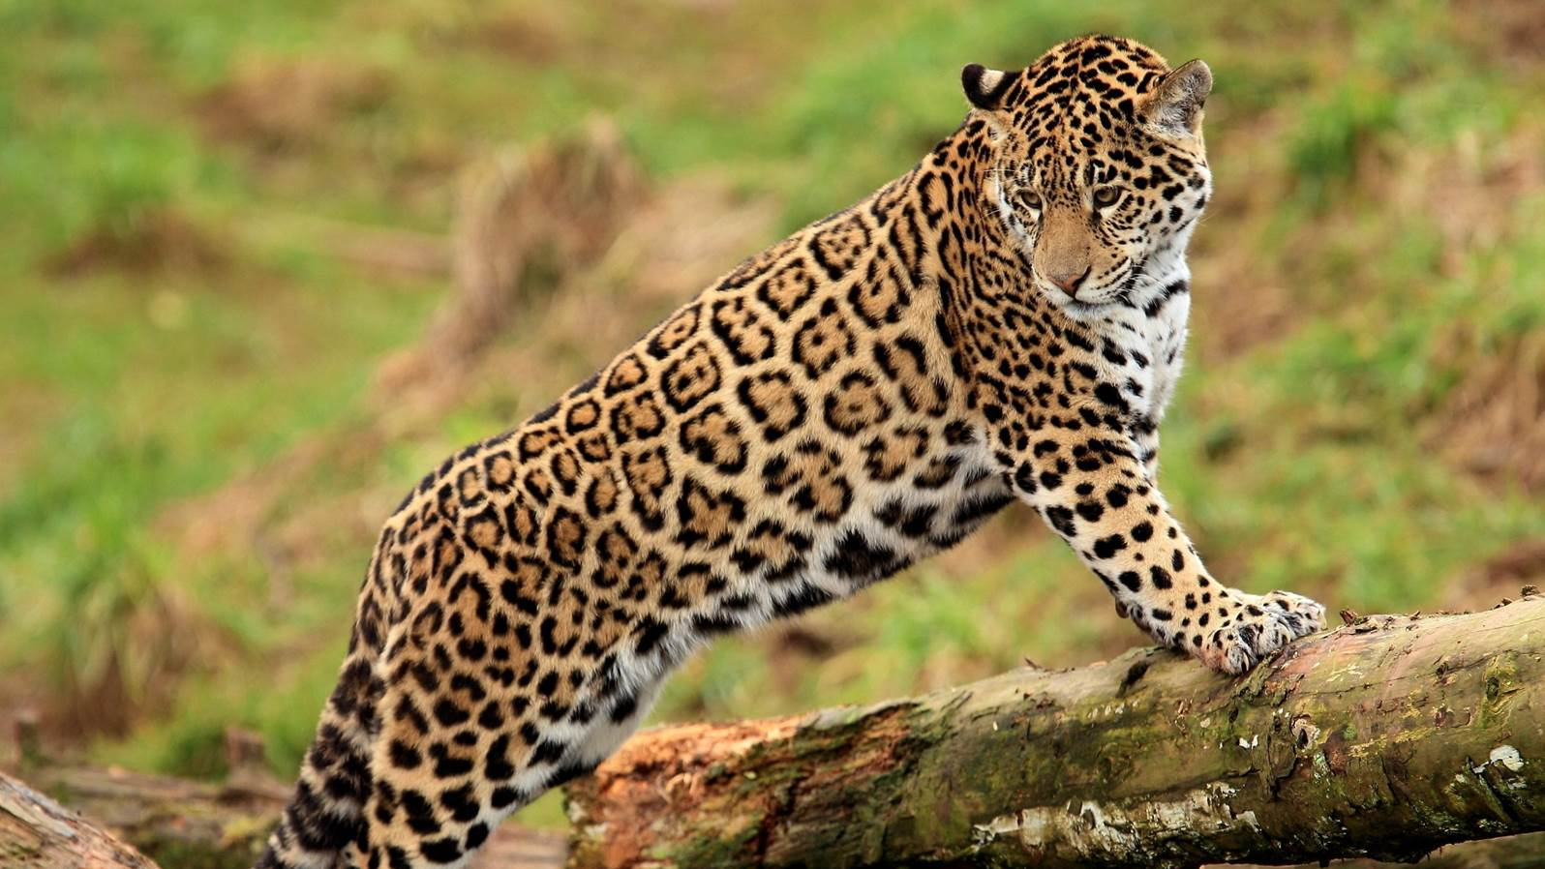

Slide 18
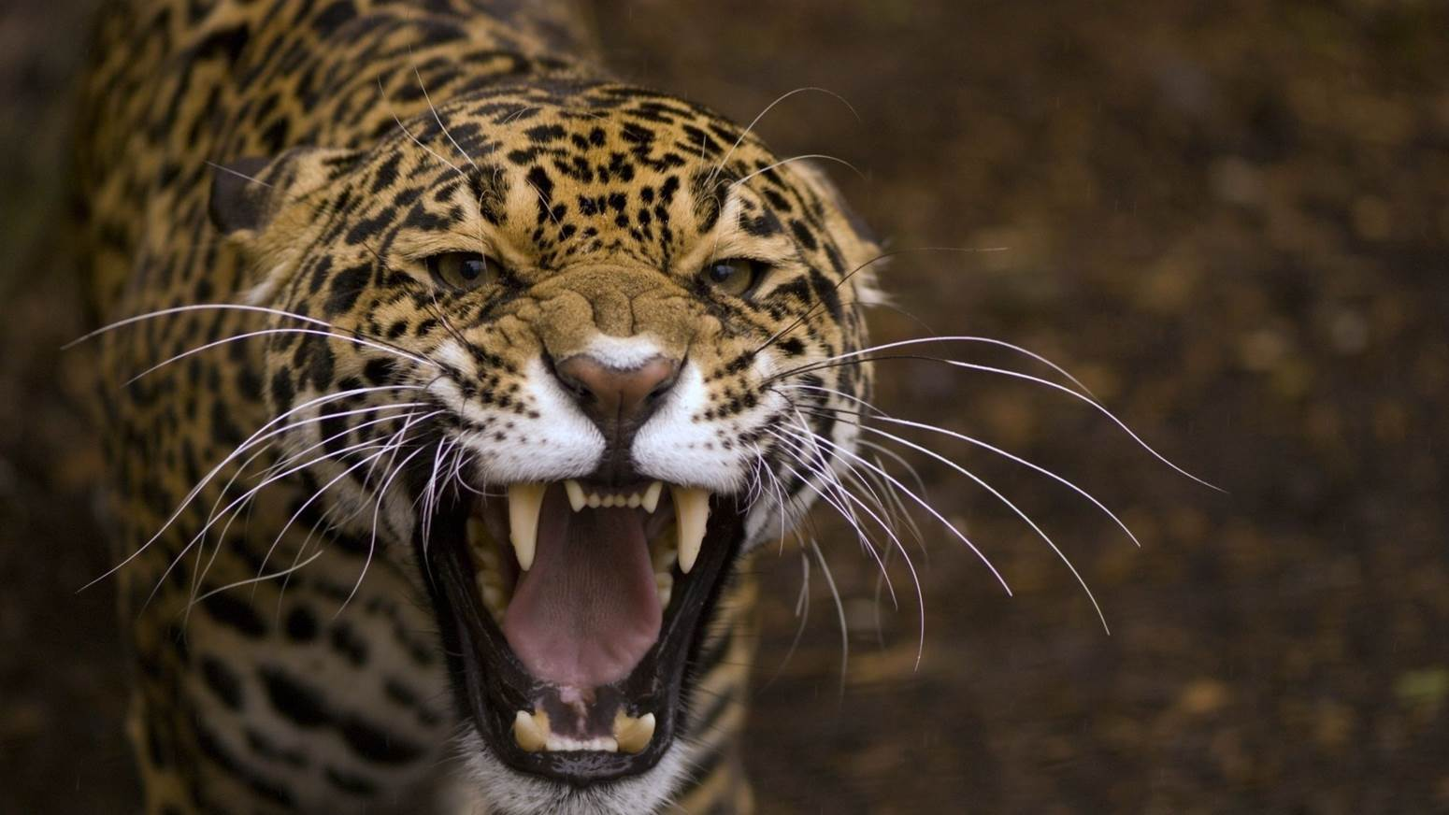

Slide 19
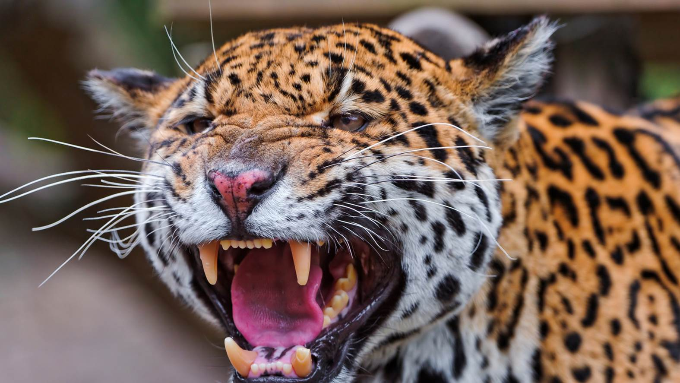

Slide 20
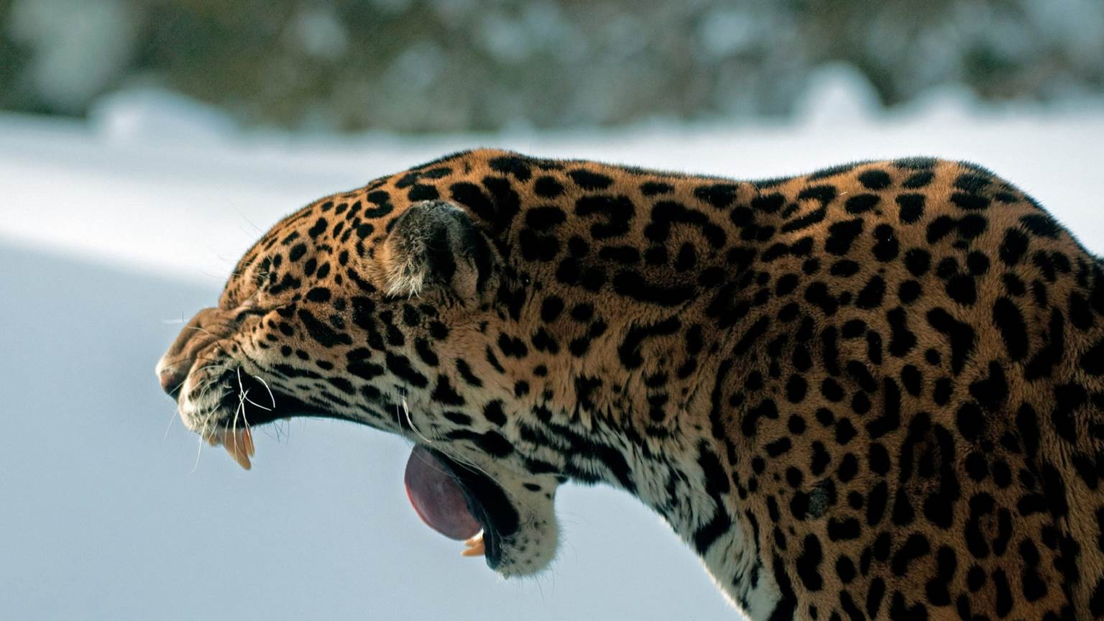

Slide 21
Le léopard
Ce félin présente un pelage fauve tacheté de rosettes ; une forme mélanique existe également. Excellent grimpeur et sauteur, le léopard a la particularité de hisser ses proies à la fourche d'un arbre pour les mettre hors de portée des autres prédateurs.
Le léopard a une place importante dans certaines cultures africaines où l'animal, considéré comme le roi des animaux, est l'attribut des chefs.

Slide 22
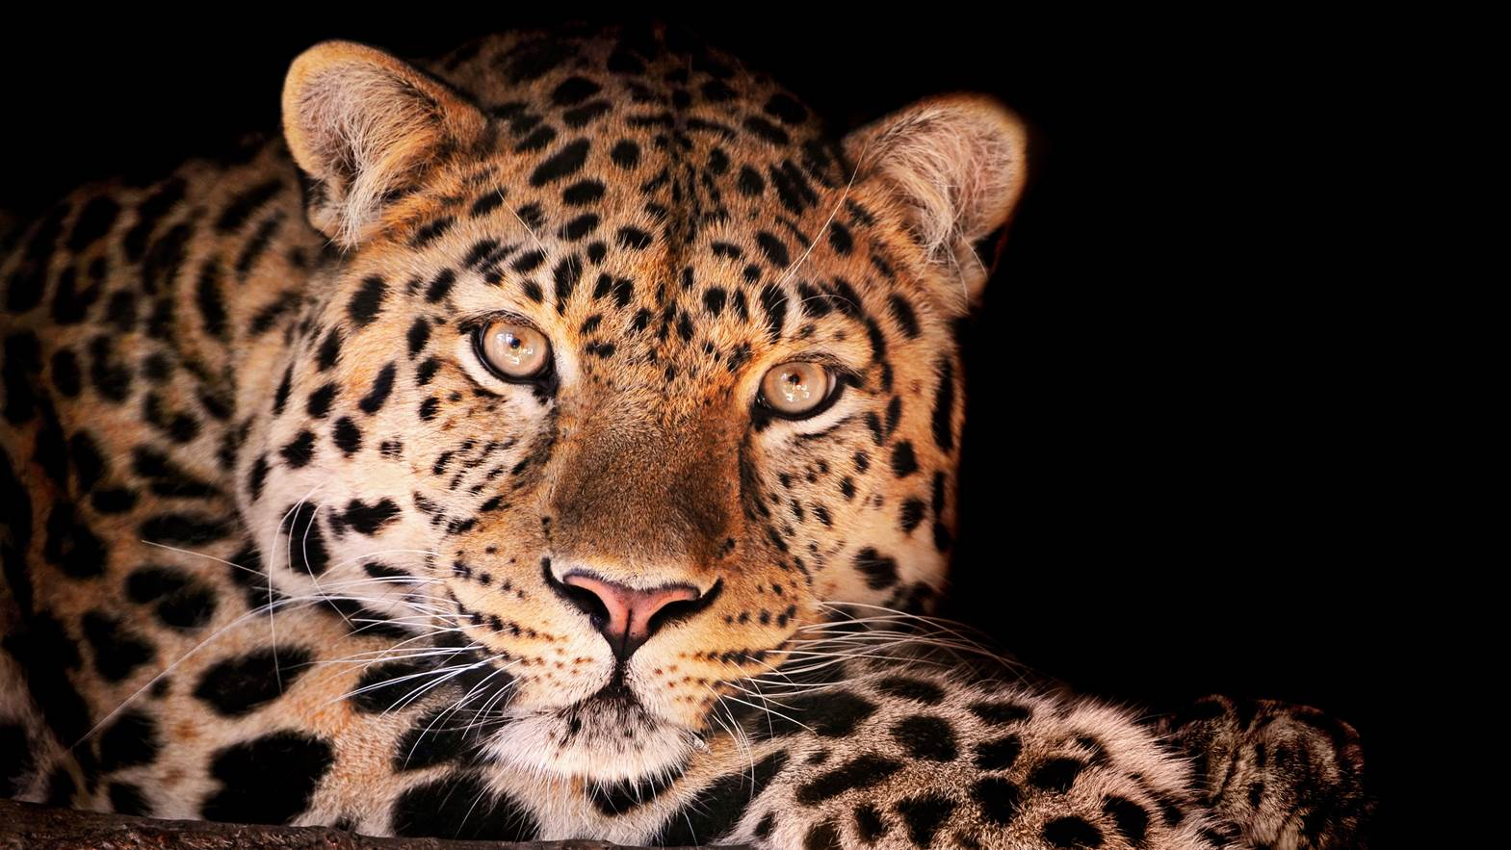

Slide 23
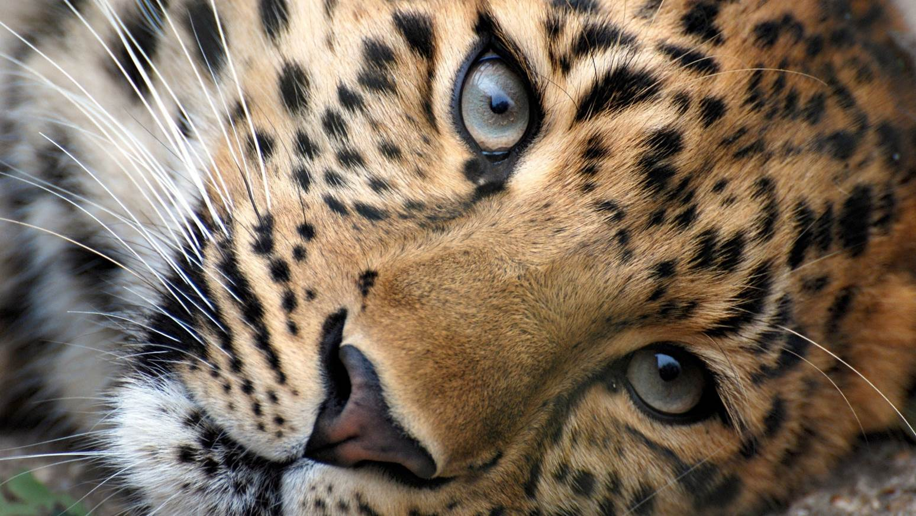

Slide 24
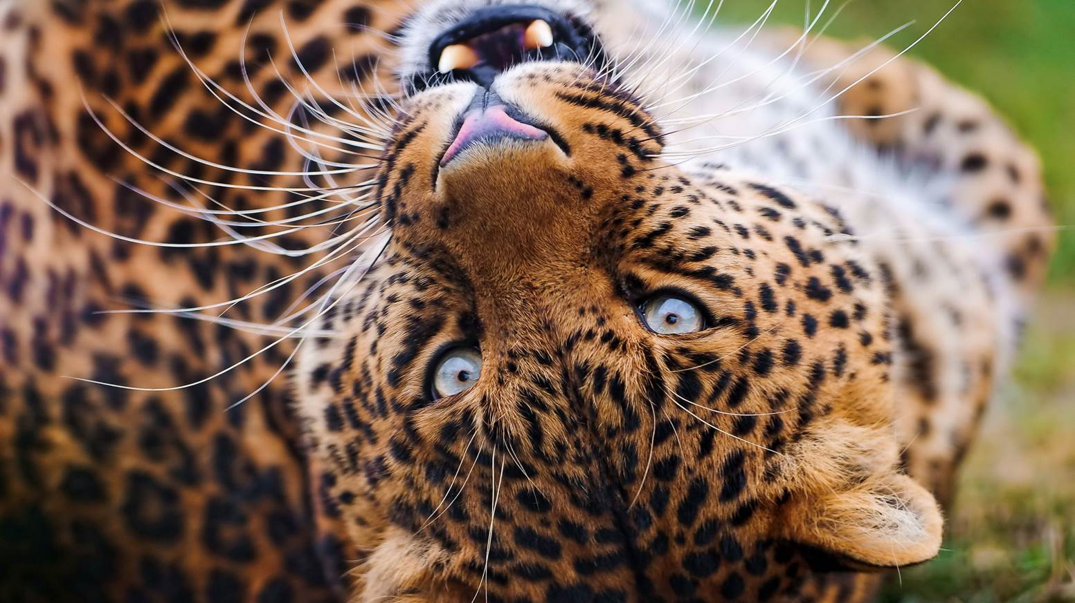

Slide 25
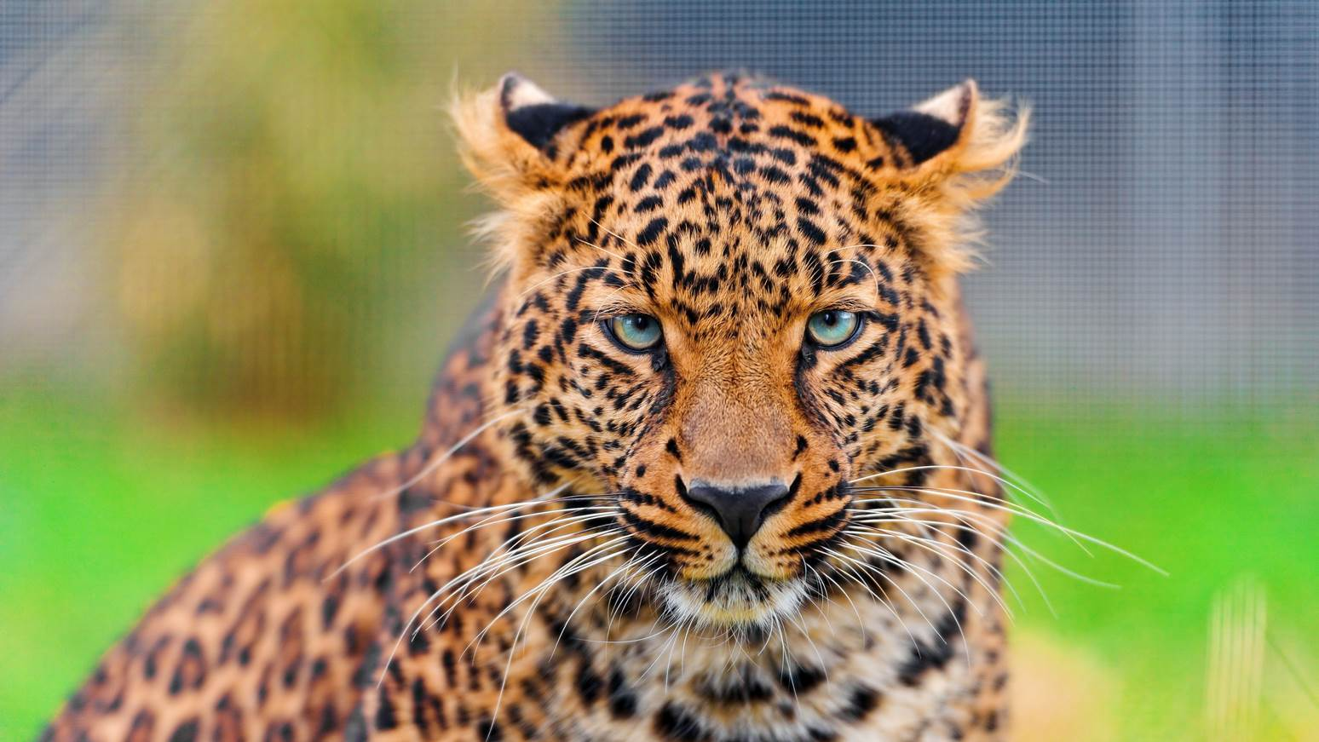

Slide 26
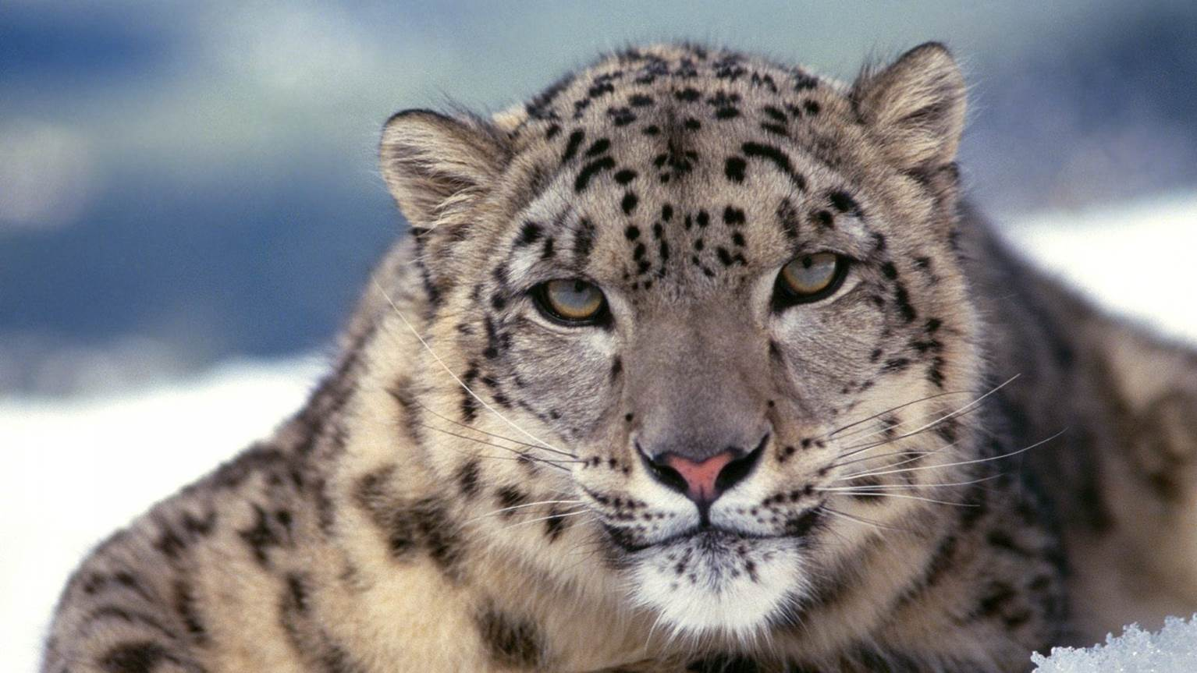

Slide 27
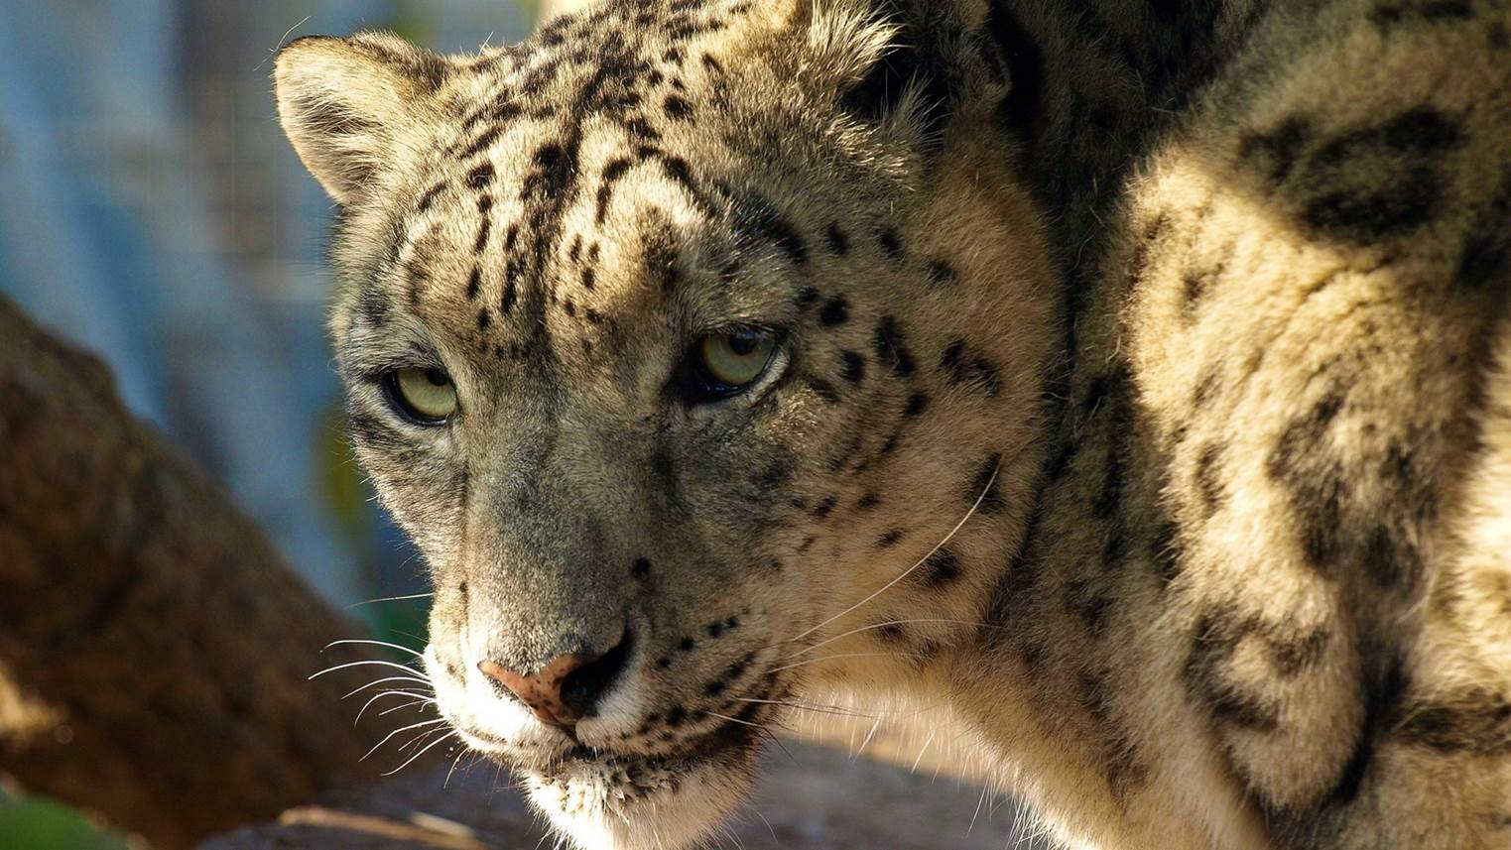

Slide 28
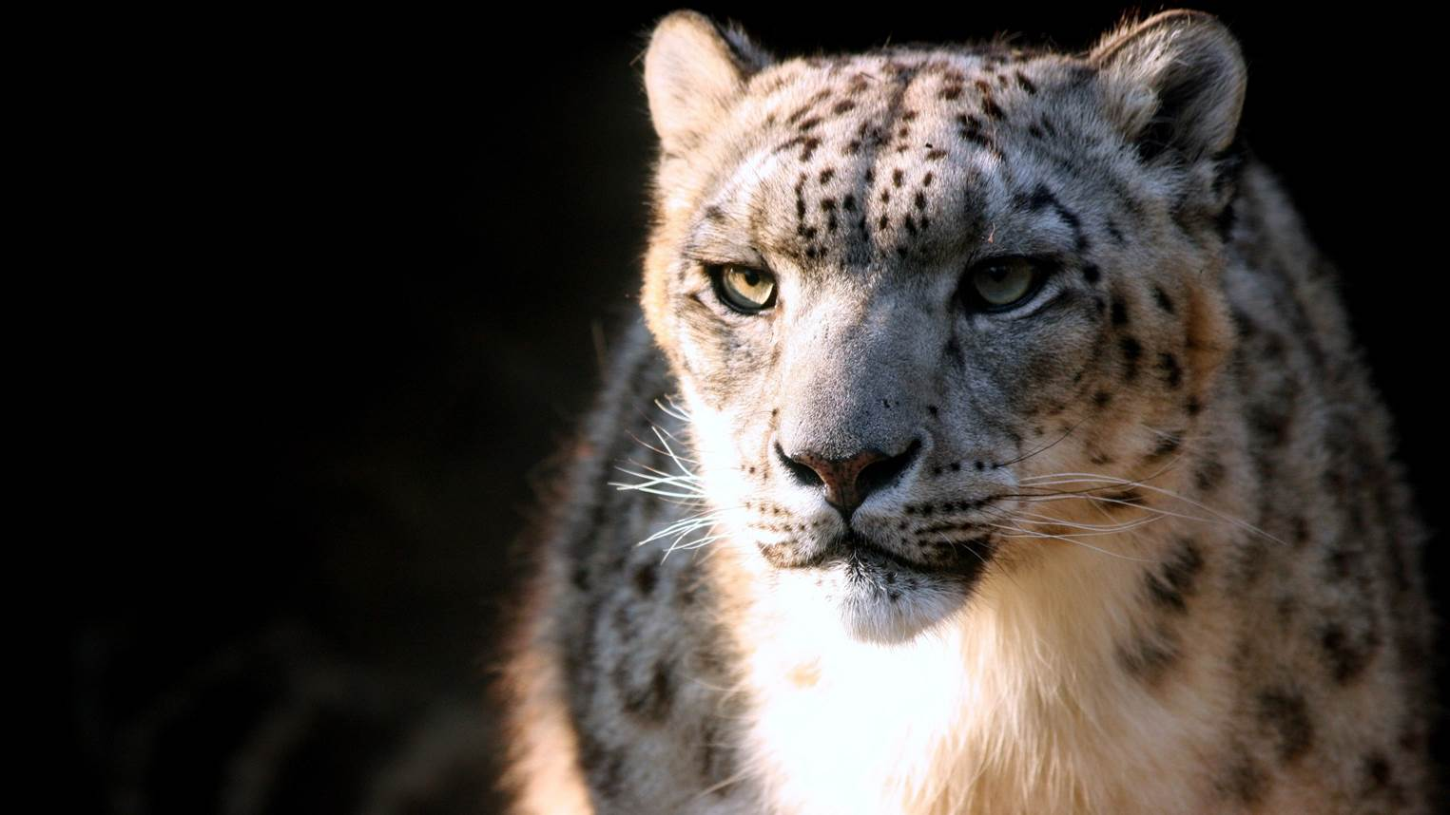

Slide 29
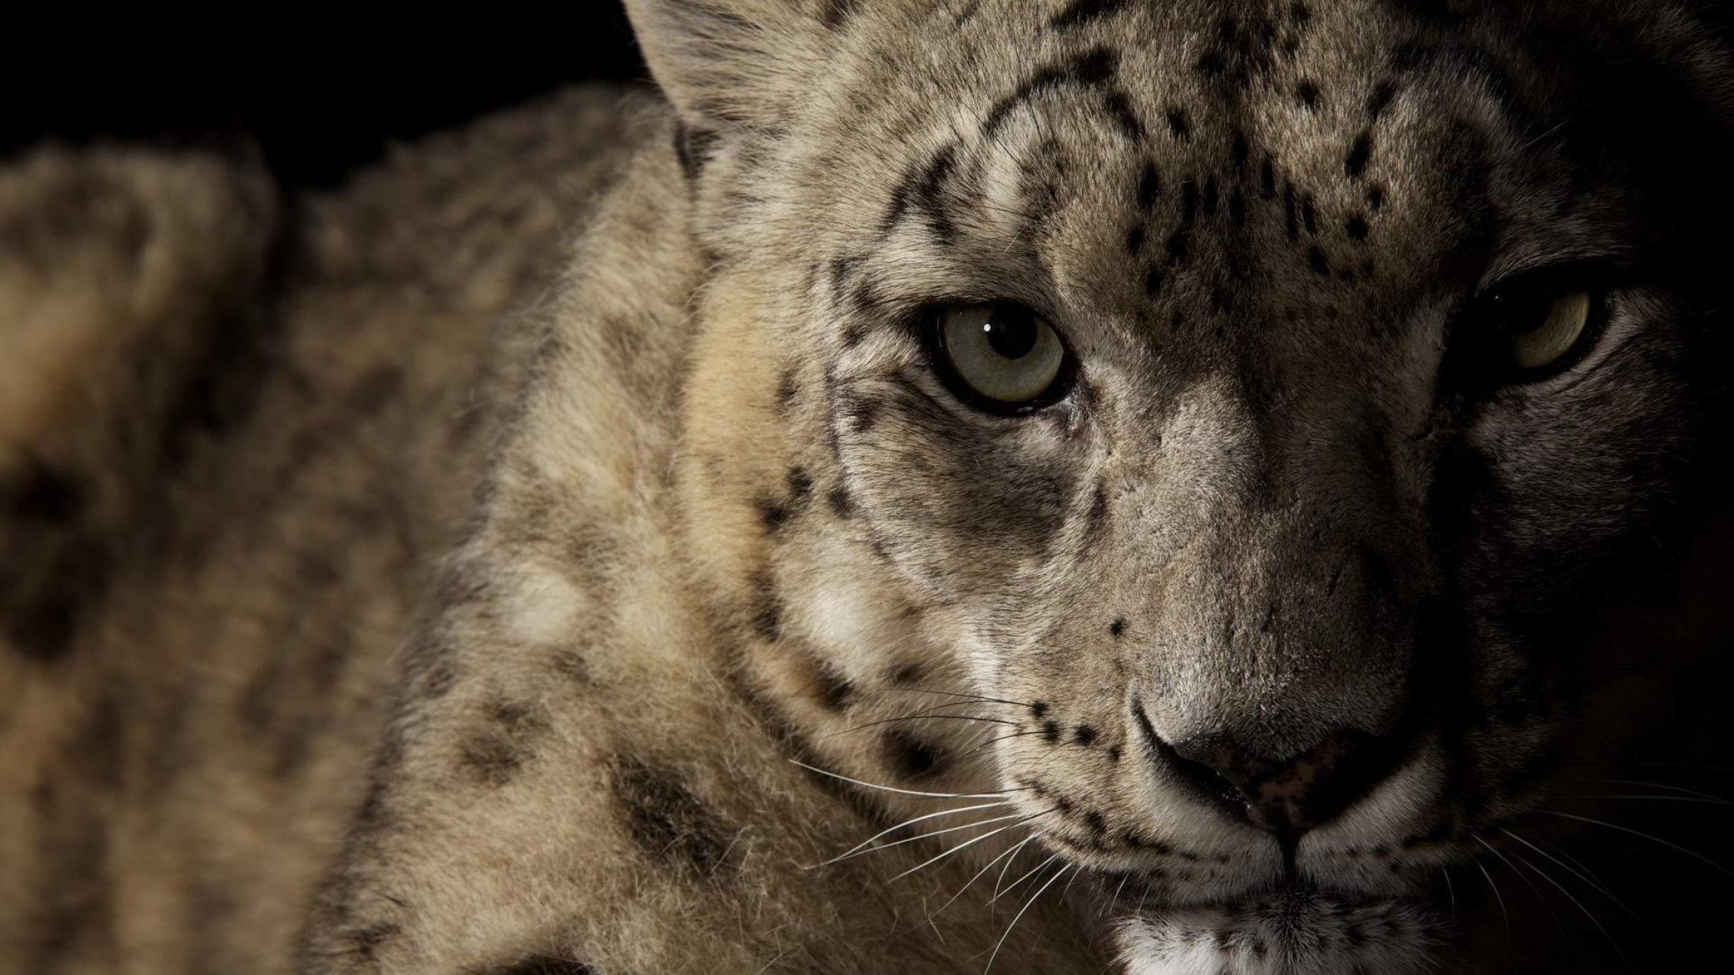

Slide 30
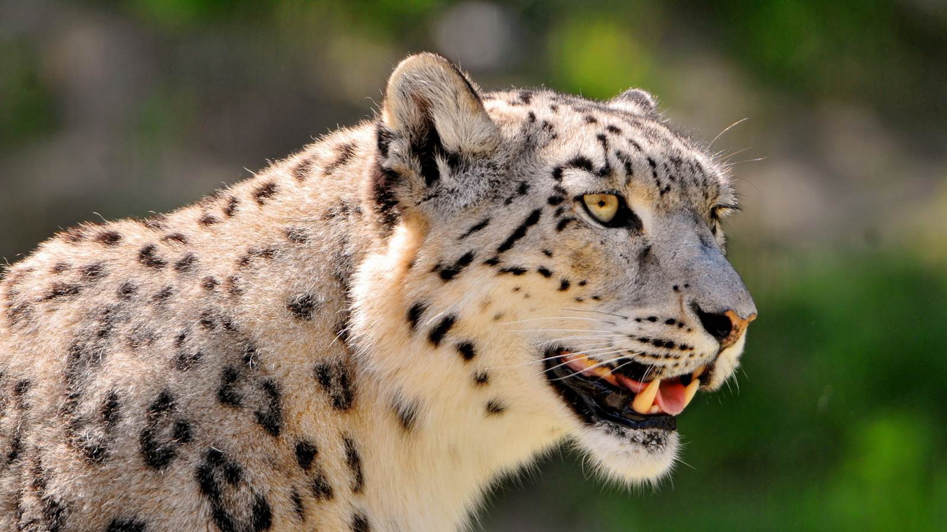

Slide 31
Le Tigre
Aisément reconnaissable à sa fourrure rousse rayée de noir, il est le plus grand félin sauvage et l'un des plus grands carnivores terrestre. L'espèce est divisée en neuf sous-espèces présentant des différences mineures de taille ou de comportement. Superprédateur, il chasse principalement les cerfs et les sangliers, bien qu'il puisse s'attaquer à des proies de taille plus importante comme les buffles. Jusqu'au xixe siècle, le tigre était réputé mangeur d'hommes.

Slide 32
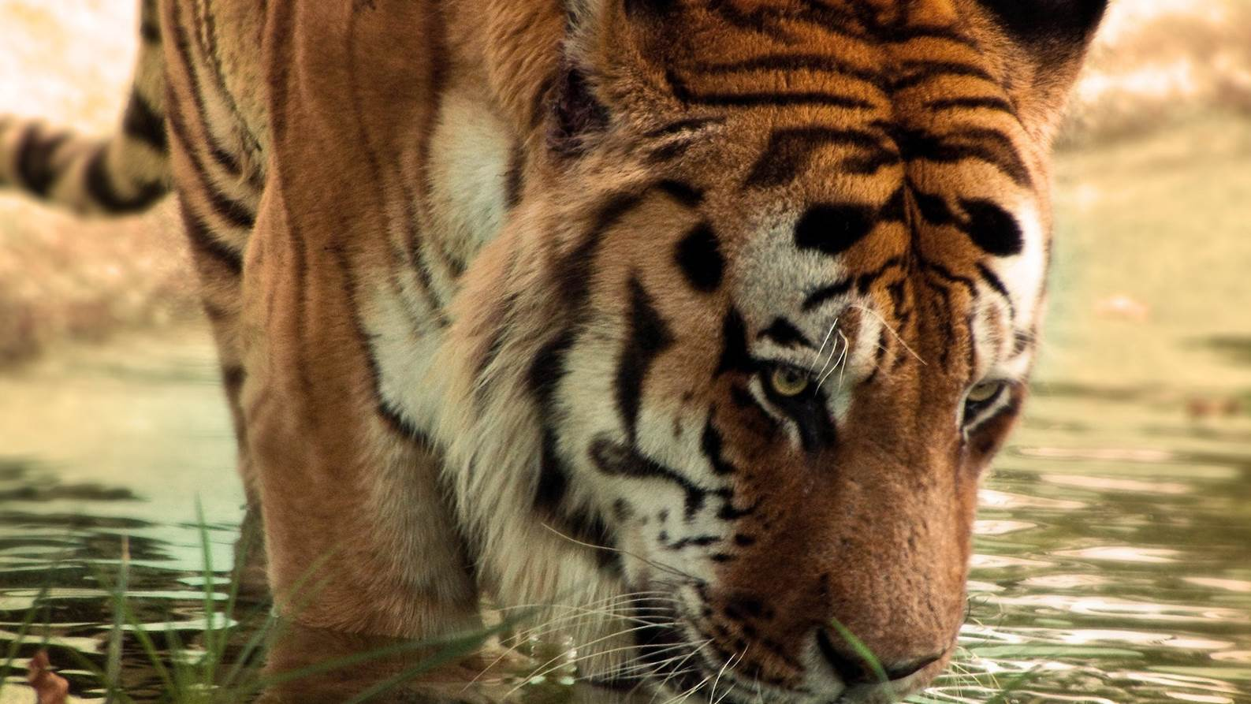

Slide 33
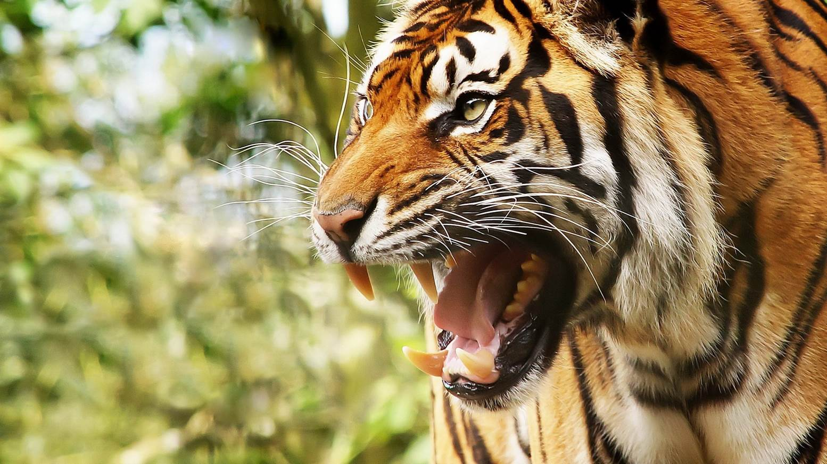

Slide 34
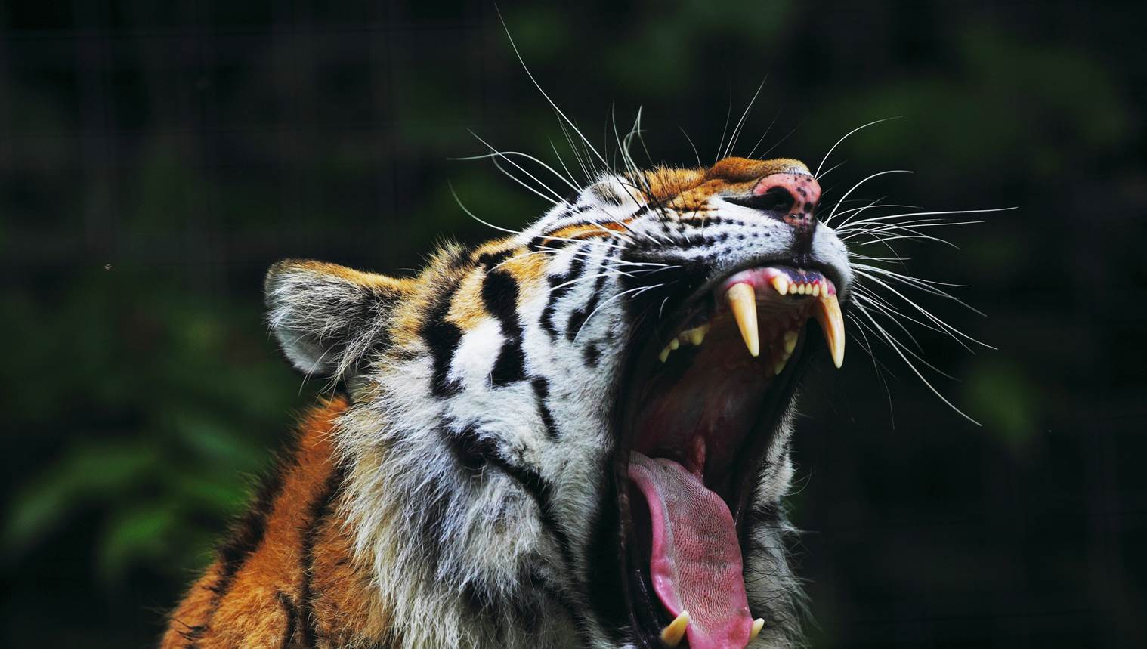

Slide 35
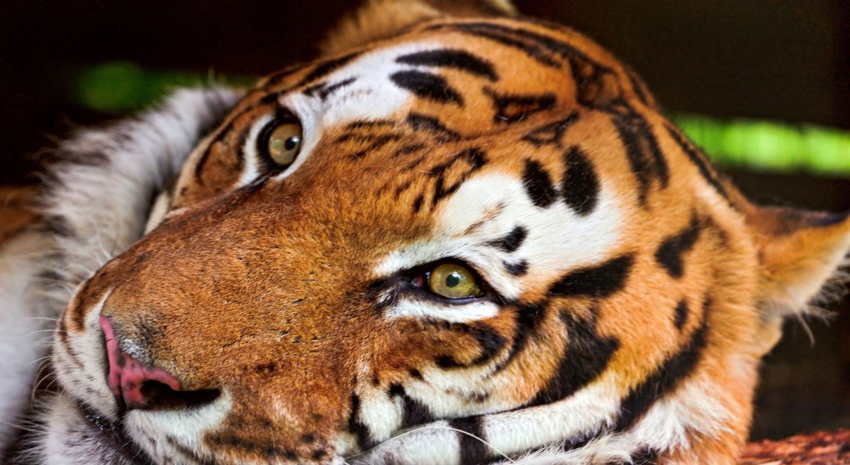

Slide 36
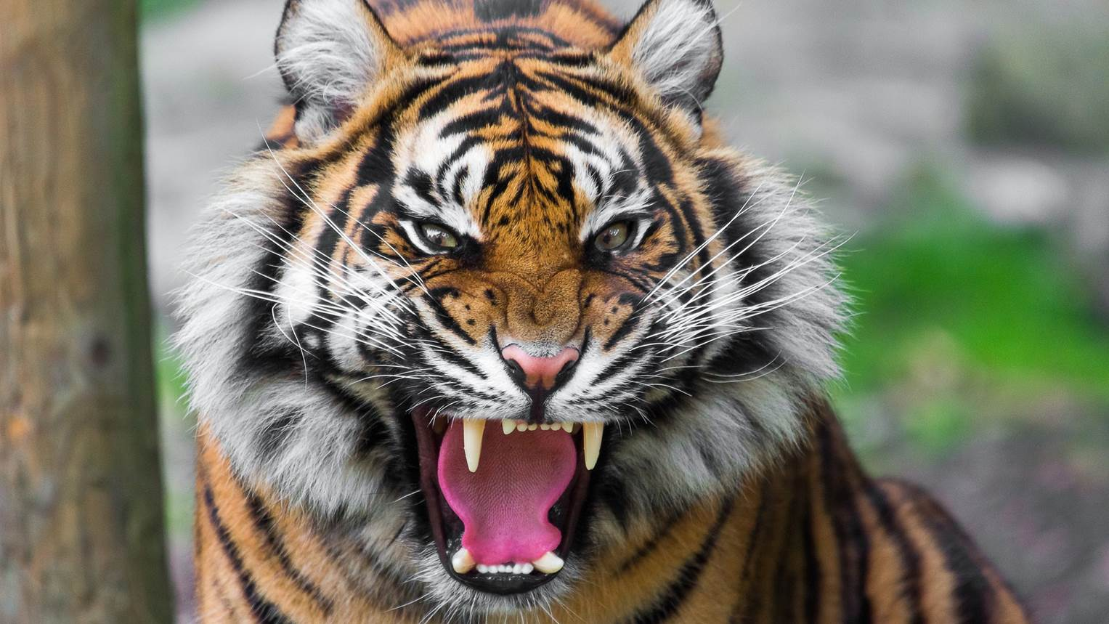

Slide 37
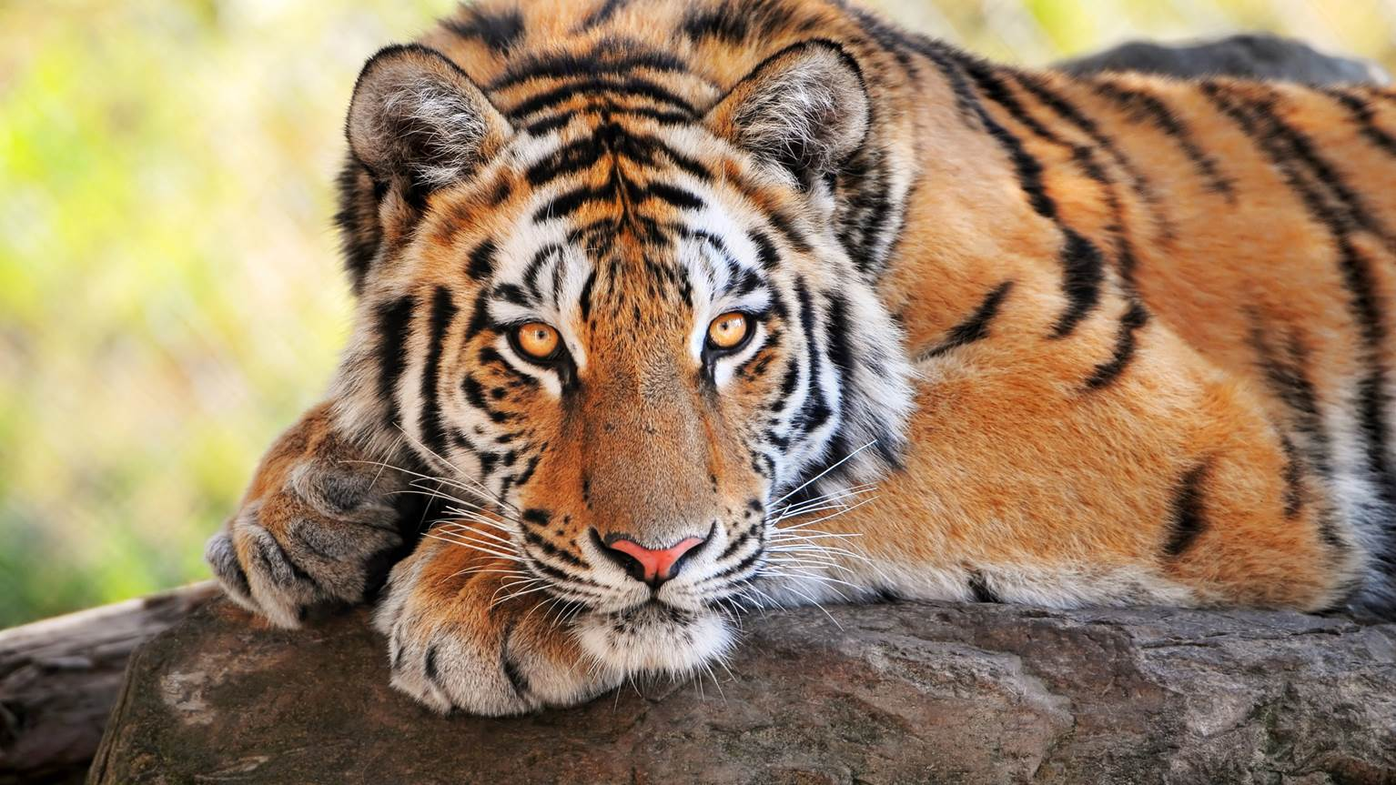

Slide 38
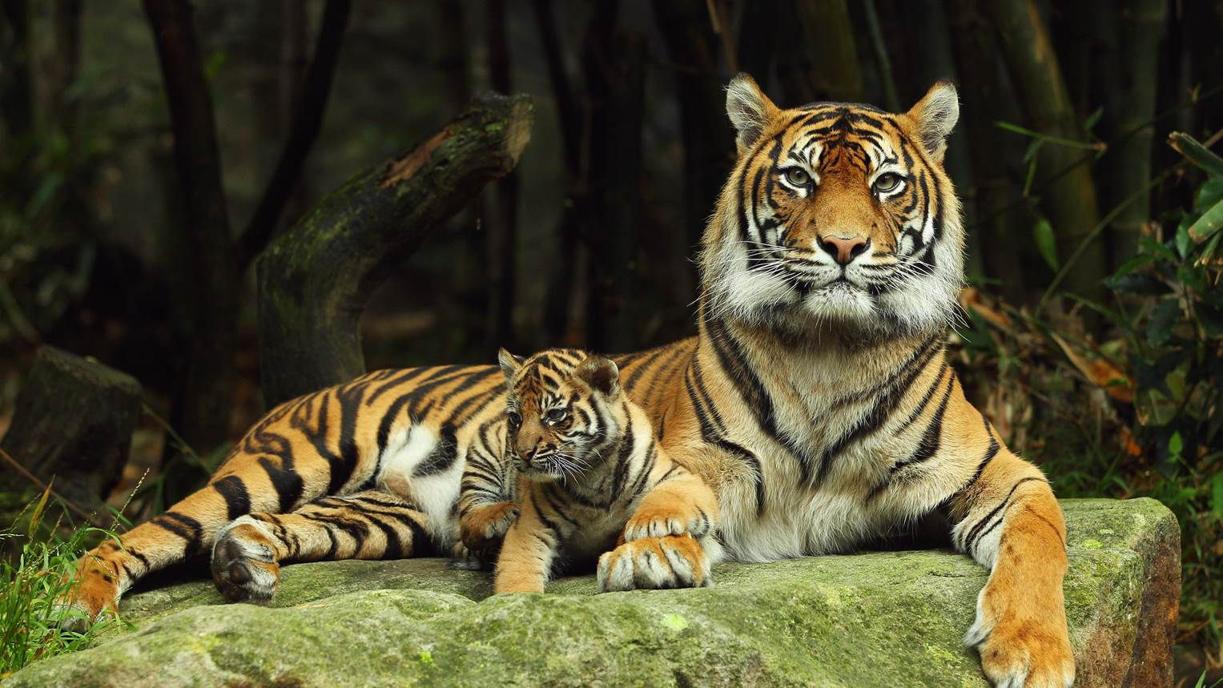

Slide 39
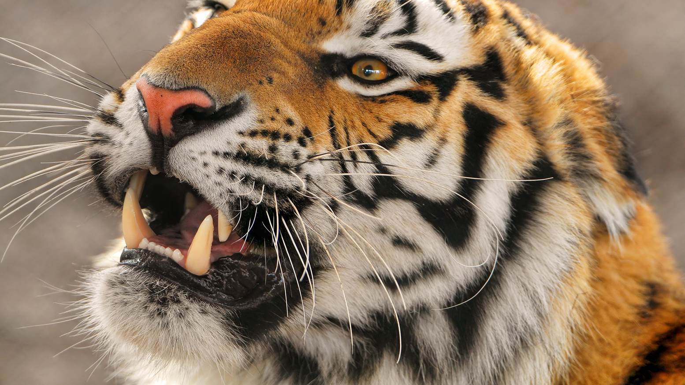

Slide 40

Accueil - Akia
http://akia.eklablog.fr/Ppsx Akia (Lucienne)
Akia
http://www.ppsmania.fr/author/akia

